Slide 1
CHÀO MỪNG CÁC EM ĐẾN VỚI BÀI HỌC NGÀY HÔM NAY!

Slide 2


KHỞI ĐỘNG
Chào các bạn!
Tớ là Bình An, tớ rất thích đọc truyền thuyết Việt Nam.
Tớ muốn chia sẻ sở thích này với các bạn, các bạn thử đoán xem đó là những truyền thuyết nào?
Truyền thuyết nào đằng sau ống nhòm?

Slide 3

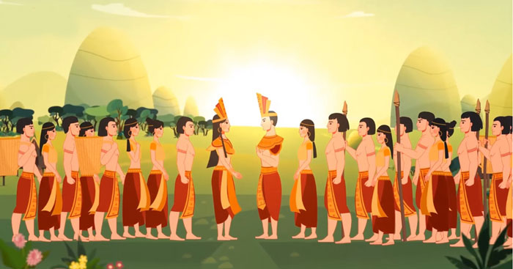
Em đang thấy truyền thuyết nào?
Con rồng cháu tiên (Bọc trăm trứng)
Đáp án

Slide 4
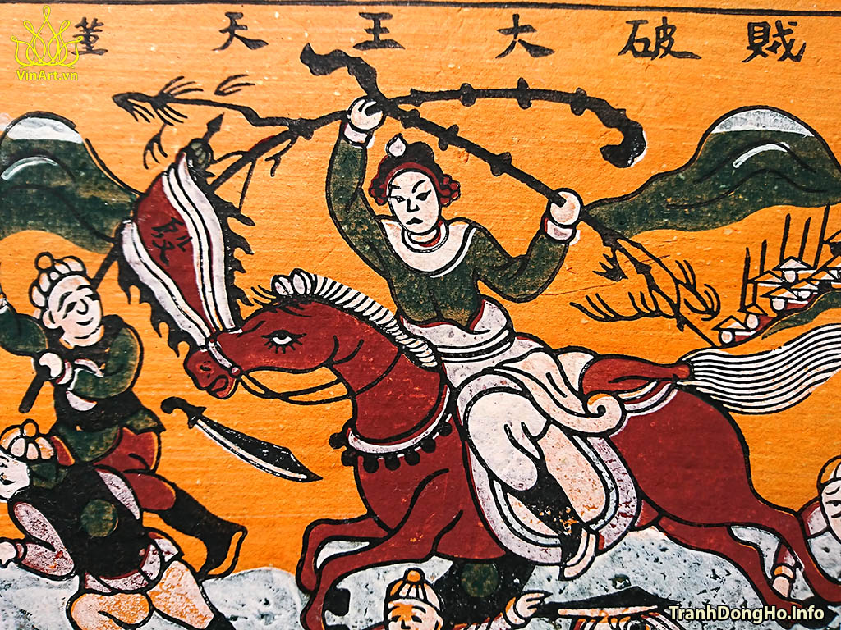
Em đang thấy truyền thuyết nào?
Thánh Gióng (Phù Đổng Thiên Vương)
Đáp án

Slide 5
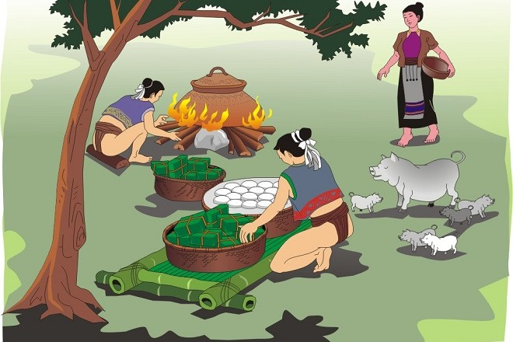
Em đang thấy truyền thuyết nào?
Bánh chưng bánh giầy
Đáp án

Slide 6
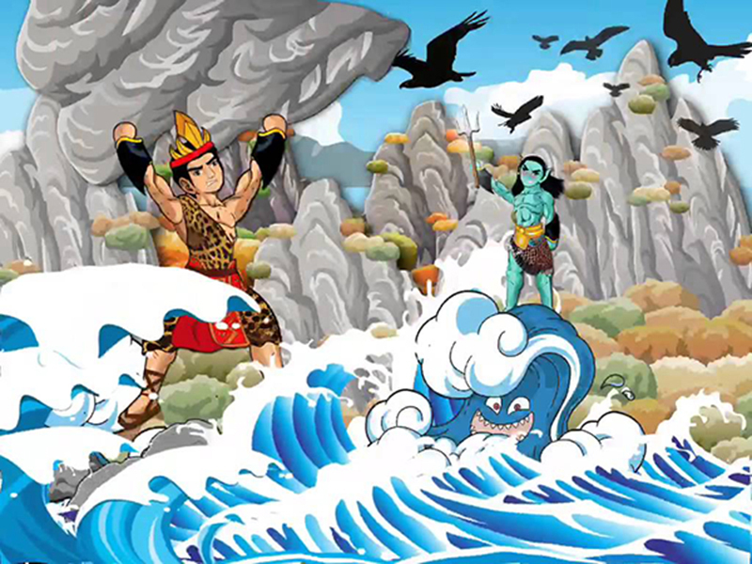
Em đang thấy truyền thuyết nào?
Sơn Tinh Thủy Tinh
Đáp án

Slide 7
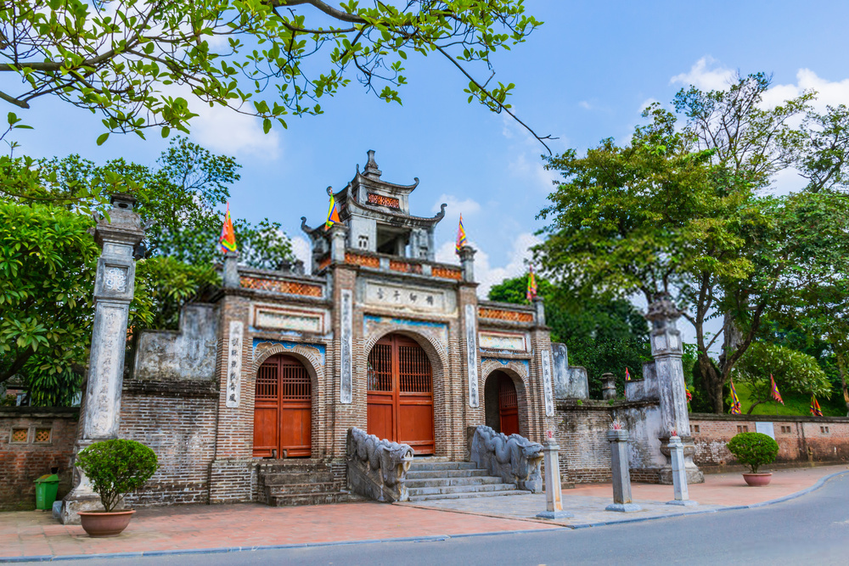
Đây là đâu?
Đáp án
Thành Cổ Loa

Slide 8



BÀI 14: NHÀ NƯỚC VĂN LANG, ÂU LẠC
Notes:
Các bạn rất giỏi về việc xác định các truyền thuyết.
Vén bức màn truyền thuyết, hôm nay chúng ta cũng tìm hiểu về thời kì dựng nước đầu tiên của cha, ông ta.

Slide 9



NỘI DUNG BÀI HỌC
1
Nhà nước đầu tiên của người Việt cổ
Sự ra đời nhà nước Âu Lạc
2
Đời sống vật chất và tinh thần
của cư dân Văn Lang, Âu Lạc
3

Slide 10



1. NHÀ NƯỚC ĐẦU TIÊN CỦA NGƯỜI VIỆT CỔ

Slide 11

1. Nhà nước đầu tiên của người Việt cổ
when
where
who
Why
How
What
Thời gian ra đời?
Phạm vi lãnh thổ ở đâu?
Người đứng đầu?
Nguyên nhân hình thành?
Tổ chức bộ máy nhà nước như thế nào?
Nhà nước Văn Lang ra đời có ý nghĩa gì?

Slide 12

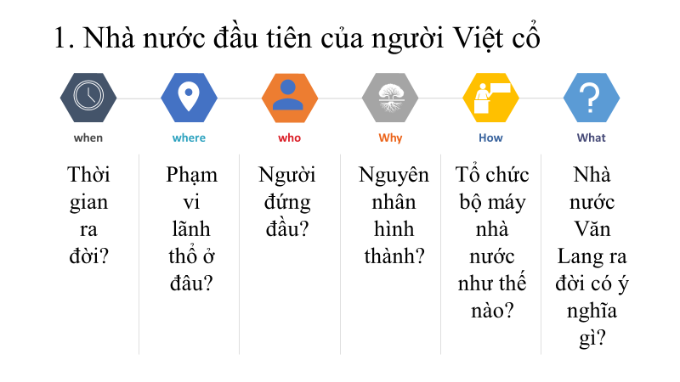
Theo dõi video kết hợp đọc SGK để trả lời các câu hỏi sau:
Bắc Bộ và Bắc Trung Bộ hiện nay
-Kinh tế
-Xã hội
-Nhu cầu chung sống
Thế kỉ VII TCN
Hùng Vương
15 bộ
Tổ chức đơn giản, sơ khai
Mở ra thời kì dựng nước đầu tiên

Slide 13
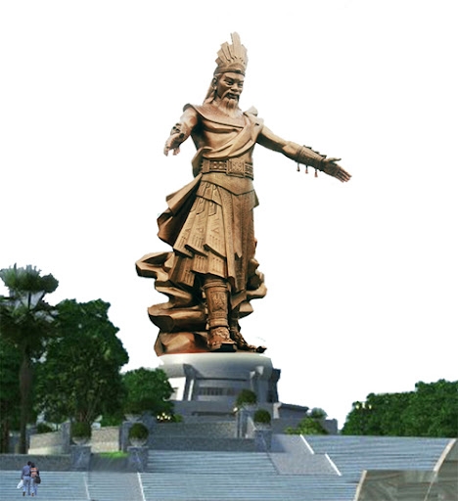
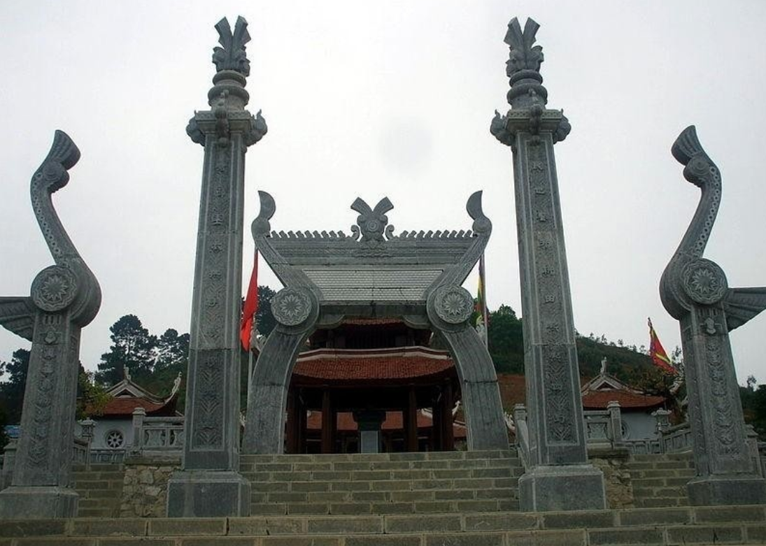
Hùng Vương
Việt Trì – kinh đô Văn Lang xưa

Slide 14



Thảo luận và trả lời câu hỏi
1
Nhận xét về tổ chức nhà nước Văn Lang
2
Ý nghĩa của sự ra đời Nhà nước Văn Lang

Slide 15
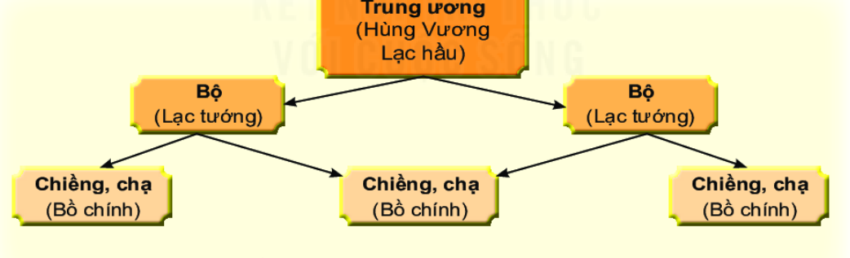
Sơ đồ tổ chức Nhà nước Văn Lang

Slide 16

Tổ chức nhà nước Văn Lang
-Tổ chức bộ máy nhà nước:15 bộ, dưới là các chiềng, chạ→ tổ chức đơn giản, sơ khai

Slide 17
Giải thích
các khái niệm
Bồ chính: già làng đứng đầu chiềng,
chạ thời Hùng Vương.
Lạc hầu: chức quan phụ trách việc dân sự (quan văn) thời Hùng Vương - An Dương Vương.
Lạc tướng: chức quan phụ trách việc quân sự (quan võ) thời Hùng Vương - An Dương Vương

Slide 18

Mở ra thời kì dựng nước đầu tiên trong lịch sử dân tộc
Ý nghĩa sự ra đời nhà nước Văn Lang
Kết thúc thời kì nguyên thủy trên đất nước Việt Nam

Slide 19
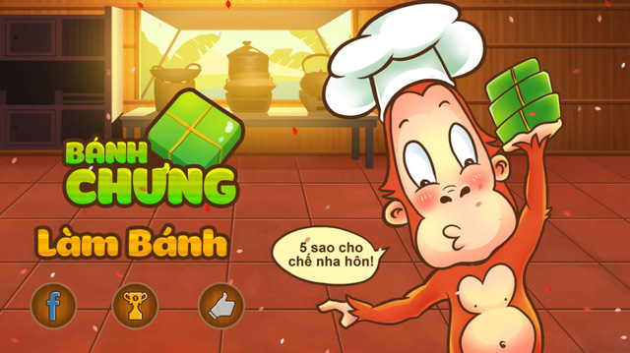

Slide 20
LUẬT CHƠI
Có 5 câu hỏi. Mỗi câu hỏi có thời gian suy nghĩ là 10 giây
Trả lời đúng mỗi câu hỏi là em có 1 nguyên liệu làm bánh.
Chúc các em thành công!

Slide 21


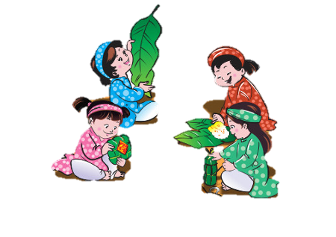





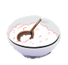
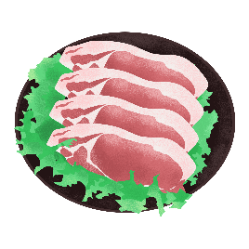

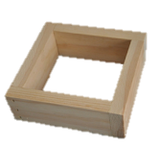

Lá dong
Gạo nếp
Thịt lợn
Đỗ xanh
Khuôn bánh

Slide 22




00:02
00:01
00:30
00:10
00:06
00:03
00:04
00:09
00:07
00:05
00:08
C1. Nhà nước Văn Lang được hình thành vào thời gian nào?
THẾ KỈ VII TCN
THIÊN NIÊN KỈ IV TCN
THIÊN NIÊN KỈ II TCN
THẾ KỈ XVII TCN

Slide 23
00:02
00:01
00:00
00:10
00:06
00:03
00:04
00:09
00:07
00:05
00:08
C2. Nhà nước Văn Lang được hình thành ở khu vực nào?
Ven biển
Rừng núi
Lưu vực sông
Đồi núi

Slide 24
00:02
00:01
00:00
00:10
00:06
00:03
00:04
00:09
00:07
00:05
00:08
C3. Vua của nhà nước Văn Lang tự xưng là gì?
An Dương Vương
Hùng Vương
Kinh Dương Vương
Phù Đổng Thiên Vương

Slide 25
00:02
00:01
00:00
00:10
00:06
00:03
00:04
00:09
00:07
00:05
00:08
C4. Cư dân Văn Lang đoàn kết nhằm mục đích gì?
XUA ĐUỔI THÚ DỮ
TRỒNG TRỌT VÀ CHĂN NUÔI
TRỊ THỦY VÀ CHỐNG GIẶC NGOẠI XÂM
SĂN BẮT VÀ HÁI LƯỢM

Slide 26
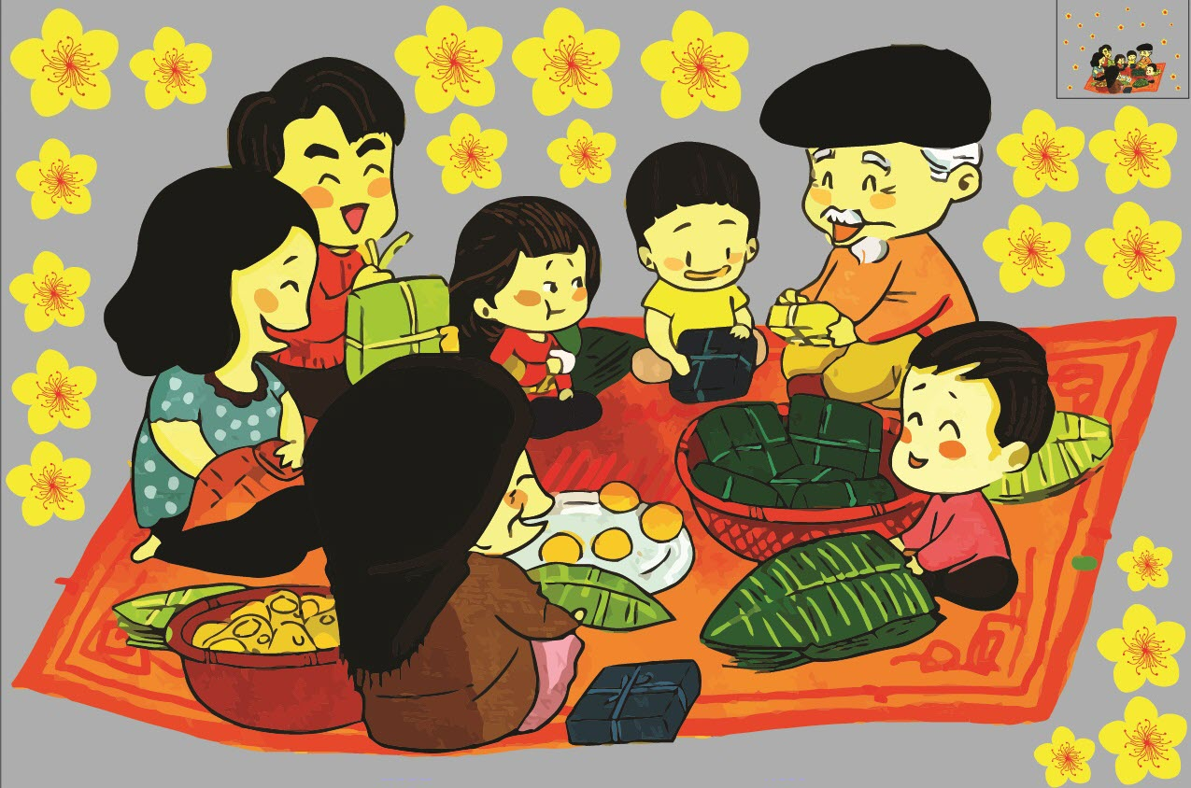

Slide 27
Vận dụng: Vẽ sơ đồ bộ máy nhà nước Văn Lang theo gợi ý sau:
?
?
?

Slide 28
Vận dụng: Vẽ sơ đồ bộ máy nhà nước Văn Lang theo gợi ý sau:
Hùng
Vương
Lạc hầu – Lạc tướng
Đứng đầu các bộ
Bồ chính
(đứng đầu chiềng, chạ)

Slide 29



3. ĐỜI SỐNG VẬT CHẤT VÀ TINH THẦN
CỦA CƯ DÂN VĂN LANG, ÂU LẠC
Nghe điệu hát ru con
Lời hát ru có từ bao đời nay. Cha ông ta đã làm nhà, xây làng, dựng nước, chống giặc ngoại xâm, để lại cho chúng ta một giang sơn gấm vóc, một nền văn hoá phù hợp với điều kiện tự nhiên và lối sống của dân tộc.

Slide 30
a. Đời sống vật chất
Quan sát Hình 6, 7, 8, mô tả đời sống vật chất của cư dân Văn Lang, Âu Lạc về: nơi ở, ăn, kiểu tóc, trang phục, nghề sản xuất chính.

Slide 31
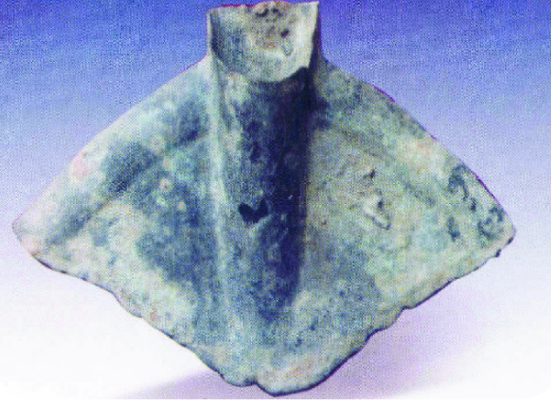
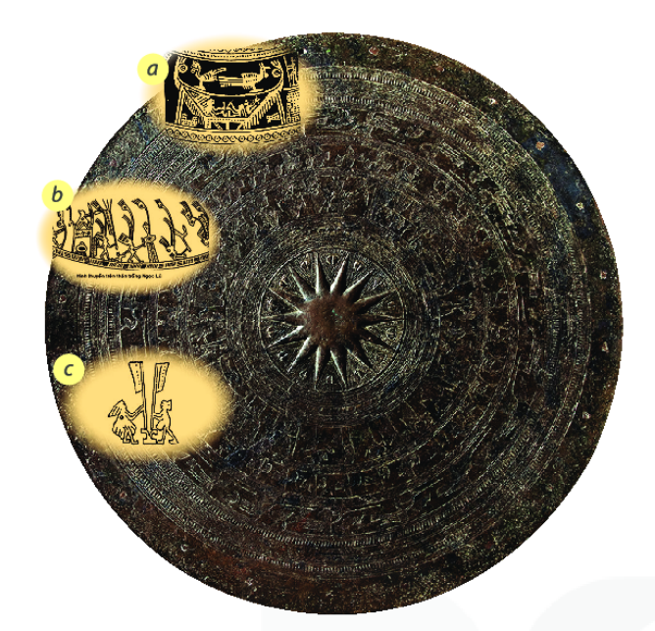
Lưỡi cày đồng hình bướm
Họa tiết trống đồng Đông Sơn

Slide 32
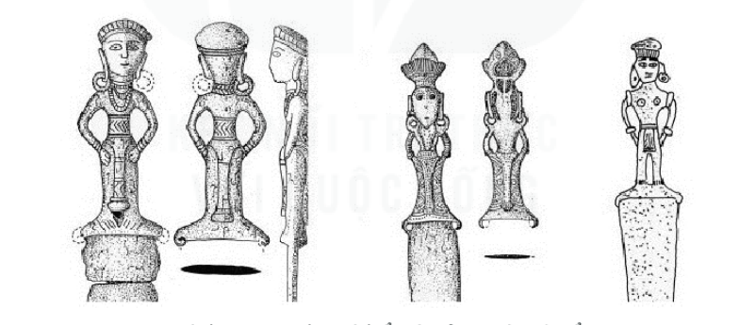
Trang phục và kiểu tóc của người Việt cổ

Slide 33
Đời sống vật chất của cư dân Văn Lang, Âu Lạc
Ở | Nhà sàn được dựng bằng tre, nứa, lá, gỗ
Ăn | Cơm nếp, cơm tẻ, muối, mắm, cá
Kiểu tóc, trang phục | Nữ mặc váy, mặc yếm, búi tóc ngang vai, búi tó, tết đuôi sam; nam đóng khố, cởi trần, đi chân đất. Lễ hội đội thêm mũ lông chim, đeo trang sức.
Các nghề sản chính | Trồng lúa nước, hoa màu, trồng dâu, nuôi tằm. Luyện kim được chuyên môn hóa, kĩ thuật đúc đồng phát triển. Bước đầu biết rèn sắt.

Slide 34
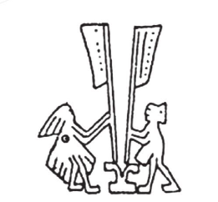
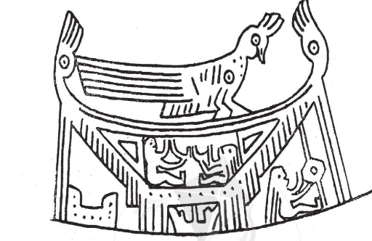
Hình đôi nam nữ
giã gạo
Hình nhà sàn

Slide 35
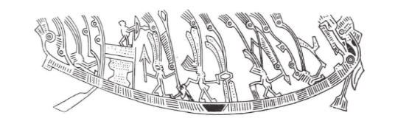
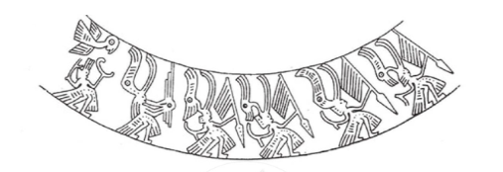
Hình thuyền
Hình người hóa trang

Slide 36
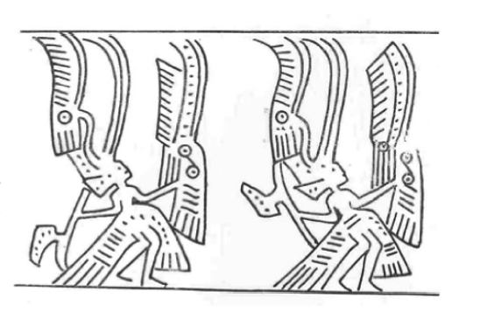
b. Đời sống tinh thần
Mô tả đời sống tinh thần của cư dân Văn Lang, Âu Lạc.

Slide 37
Đời sống tinh thần của cư dân Văn Lang, Âu Lạc
Tín ngưỡng | Thờ cúng tổ tiên, thờ các vị thần tự nhiên: thần sông, thần núi, thần Mặt trời
Phong tục | Ăn trầu, nhuộm răng đen, xăm mình, làm bánh chưng bánh giày.

Slide 38


Thảo luận và trả lời câu hỏi
Vào Phiếu học tập số 2
Kể tên các câu ca dao, truyền thuyết nào nói về trầu cau
Nhóm 1
Ngày Tết chúng ta thường làm những loại bánh gì? Những phong tục tập quán của người Việt cổ chịu sự chi phối của những yếu tố nào?
Nhóm 2

Slide 39
Ca dao: Yêu nhau cau sáu bổ ba/Ghét nhau cau sáu bổ ba thành mười; Miếng trầu là đầu câu chuyện.
Truyền thuyết: Sự tích trầu cau.
Ngày Tết người Việt thường làm bánh chưng, bánh giày. Những phong tục này dựa trên sự chi phối của yếu tố: điều kiện tự nhiên - khí hậu, sông nước, kinh tế nông nghiệp trồng lúa nước, tinh thần cố kết cộng đồng.

Slide 40

Những giá trị cốt lõi mà thời Văn Lang - Âu Lạc để lại: Tổ quốc, thuật luyện kim, nông nghiệp trồng lúa nước, phong tục tập quán riêng, bài học đầu tiên về công cuộc dựng nước.
Những điều này đã tạo dựng, hun đúc nên bản sắc, truyền thống, sức mạnh dân tộc, giúp dân tộc ta vượt qua được thử thách khắc nghiệt hơn 1.000 năm bị Bắc thuộc ở thời kì sau.

Slide 41




LUYỆN TẬP

Slide 42


Kinh đô của nước Văn Lang đóng ở:
A. Phong Châu (Phú Thọ ngày nay)
B. Mê Linh (Hà Nội ngày nay)
C. Đông Anh (Hà Nội ngày nay)
D. Luy Lâu (Bắc Ninh ngày nay)

Slide 43

Đứng đầu chiềng, chạ thời Hùng Vương
A. Bồ chính
C. Lạc tướng
B. Lạc hầu
D. Quan lại

Slide 44
Ai là người lãnh đạo người Âu Việt và Lạc Việt
đánh bại quân Tần, lập ra nhà nước Âu Lạc
A. Hùng Vương
B. Bà Triệu
C. Thục Phán
D. Hai Bà Trưng

Slide 45
Nối ý ở cột trái với ý ở cột phải sao cho phù hợp
Thần Kim Quy
Thời Văn Lang
Sơn Tinh Thủy Tinh
Thánh Gióng
Mị Châu Trọng Thủy
Thời Âu Lạc
Bánh chưng bánh giày

Slide 46




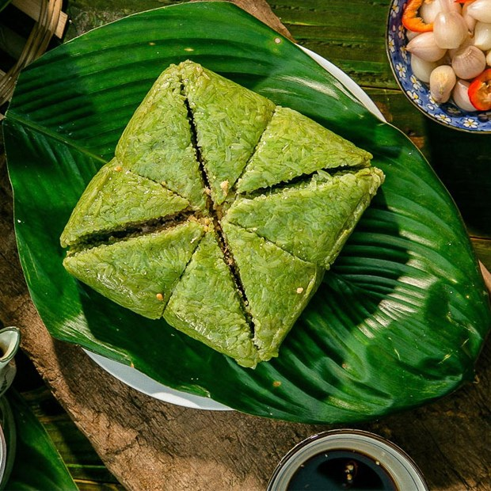
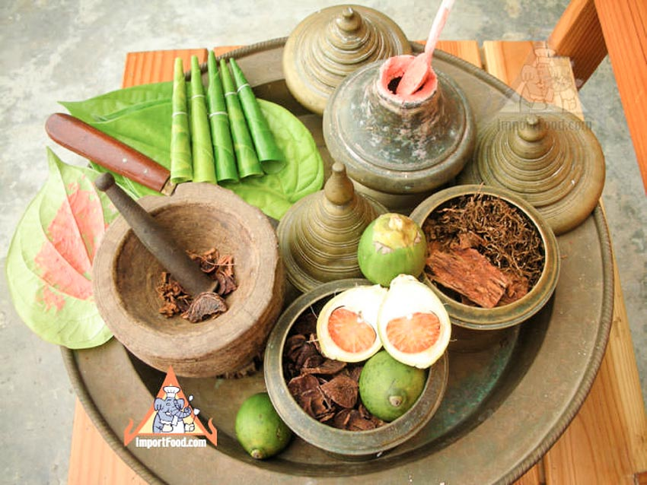
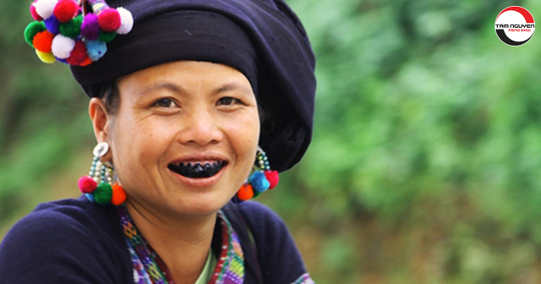

VẬN DỤNG
Ngày nay, những phong tục, tập quán,
từ thời Văn Lang, Âu Lạc còn được lưu giữ

Slide 47
Lập bảng so sánh về Nhà nước Văn Lang, Âu Lạc theo tiêu chí: thời gian ra đời, kinh đô, tổ chức nhà nước
Nội dung | Văn Lang | Âu Lạc
Thời gian ra đời | Khoảng thế kỉ VII TCN | Khoảng thế kỉ III TCN
Kinh đô | Phong Châu (Phú Thọ ngày nay) | Cổ Loa (Đông Anh, Hà Nội ngày nay)
Tổ chức nhà nước | Chia làm 15 bộ, dưới bộ là các chiềng, chạ | Vua nắm mọi quyền hành trong việc trị nước, có quân đội và vũ khí tốt hơn.

Slide 48
HƯỚNG DẪN VỀ NHÀ
Trả lời câu 1, 2, 3, SGK trang 64
1
2
Làm bài tập Bài 14, Sách bài tập
Đọc trước Bài 15, SGK trang 65
3

Slide 49
CẢM ƠN CÁC EM
ĐÃ LẮNG NGHE BÀI GIẢNG!

